Slide 1
Школьный спортивный клуб как основа развития системы физкультурно-спортивного воспитания в общеобразовательных организациях
ГАУ ЧР ДО «Центр АВАНГАРД» Минобразования Чувашии

Slide 2
Здоровье детей и подростков
количество абсолютно здоровых детей в России не превышает 12%
за последние 10 лет во всех возрастных группах наблюдается стремительный рост числа функциональных нарушений и хронических заболеваний
у значительной части подростков выявлена высокая предрасположенность к различным формам девиатного поведения
за последние 10 лет общая заболеваемость психическими расстройствами и расстройствами поведения увеличилась на 11%
В соответствии с данными Министерства здравоохранения Чувашской Республики за 2021 г. доля учащихся I группы здоровья составляет 29,3%
дефицит двигательной активности
большие умственные нагрузки
нерациональное питание
причины

Slide 3
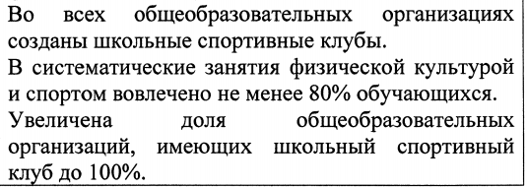
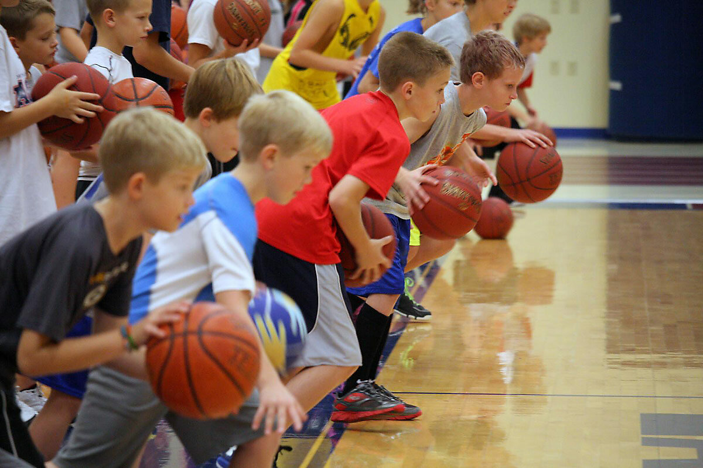
«Правительству Российской Федерации обеспечить завершение создания к 2024 году школьных спортивных клубов в общеобразовательных организациях…а также участие таких клубов в спортивных соревнованиях, проводимых школьными спортивными лигами» В.В. Путин
Государственный приоритет в создании ШСК

Slide 4
Нормативно-правовая база
Федеральный закон от 29 декабря 2012 г № 273 – ФЗ «Об образовании в Российской Федерации»
Федеральный закон от 19 мая 1995 г. №82 - ФЗ «Об общественных объединениях»
Федеральный закон от 4 декабря 2007г. №329-ФЗ «О физической культуре в Российской Федерации»
«Стратегия развития физической культуры и спорта в Российской Федерации на период до 2030 года» утверждена распоряжением Правительства Российской Федерации от 24 ноября 2020 года № 3081-р
Перечень поручений Президента РФ по итогам заседания Совета по развитию физической культуры и спорта от 10 октября 2019 г. Пр -2397
«Межотраслевая программа развития школьного спорта до 2024 года» утверждена приказом Минспорта России и Минпросвещения России от «17» февраля 2021 г. № 86/59
Приказ Минобрнауки России от 23 марта 2020 года № 117 «Об утверждении порядка осуществления деятельности школьных спортивных клубов (в том числе в виде общественных объединений), не являющихся юридическими лицами»

Slide 5
Единый всероссийский реестр школьных спортивных клубов
РФ
Доля ОО, имеющих зарегистрированный в едином реестре ШСК
63%
ЧР
Доля ОО, имеющих зарегистрированный в едином реестре ШСК
61%
https://еип-фкис.рф/сведения-о-шск/
Целевой показатель
к 2022 году 80%
На рассмотрении
56ШСК
74 %

Slide 6
Статистические данные в разрезе муниципалитетов

Slide 7
Рейтинг выполнения целевого показателя (%) муниципальных образований
(учитываются только зарегистрированные во всероссийском реестре ШСК
от общего количества общеобразовательных организаций)

Slide 8
ШСК – это площадка объединяющая педагогов, родителей и обучающихся, способствующая развитию физической культуры, спорта и туризма.
Функции ШСК:
популяризация в школе основных идей физической культуры, спорта, ЗОЖ.
создание и развитие спортивных секций, охватывающих обучающихся всей школы
организация и проведение физкультурно-спортивных, физкультурно-оздоровительных, социально-значимых мероприятий
формирование команд по видам спорта и обеспечение их участия в соревнованиях
создание условий для подготовки членов клуба к выполнению нормативов ГТО
поощрение обучающихся, достигших высоких показателей в физкультурно-спортивной работе
расширение и укрепление материально-технической базы
организация спортивно-массовой работы с обучающимися с отклонениями в состоянии здоровья
практико-ориентированная спортивная деятельность
Цель ШСК:
оздоровление обучающихся через организацию внеурочной деятельности
повышение уровня физического и духовного развития, образованности подрастающего поколения
приобщение детей к здоровому образу жизни

Slide 9
Системно-плановый мониторинг деятельности ШСК
Форма ШСК | Регулирование деятельности | Основной нормативный документ | Руководящий орган | Источники финансирования | Субъект государственного права
Структурное подразделение школы | Законодательство РФ, ФЗ №273 «Об образовании в РФ», Приказ Минпросвещения №117, Устав школы, Положение о ШСК | ПОЛОЖЕНИЕ, утверждаемое школой | Руководитель ШСК, назначаемый директором школы | Бюджет школы Образовательная организация, при которой создан ШСК, обеспечивает материально-техническое оснащение ШСК, а также осуществляет контроль над его деятельностью. | +, на основании Устава школы
Общественное объединение без регистрации юридического лица | Законодательство РФ, ФЗ №82 «Об общественных объединениях» Приказ Минпросвещения №117, Устав клуба | УСТАВ, утверждённый учредителями | СЪЕЗД/КОНФЕРЕНЦИЯ членов Решения о создании общественного объединения, об утверждении его устава и о формировании руководящих и контрольно-ревизионного органов принимаются на съезде (конференции) или общем собрании | Всё имущество может находиться только в общей долевой собственности членов | -

Slide 10
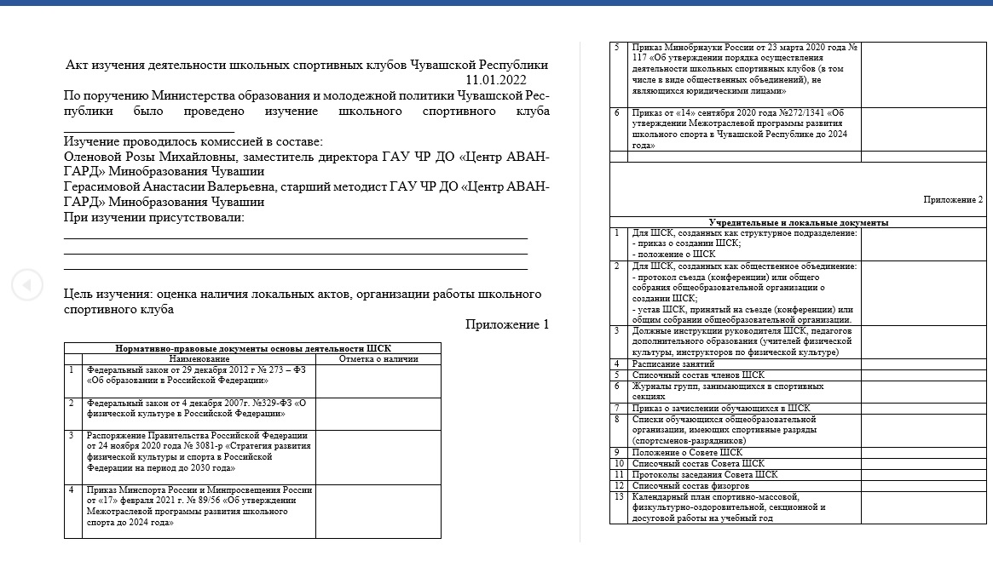
Центр АВАНГАРД является оператором по созданию и развитию ШСК в республике
ОЗНАКОМЛЕНИЕ С ДЕЯТЕЛЬНОСТЬЮ ШСК
ЗАДАЧИ И МЕТОДЫ
Повысить уровень профессиональной подготовки
руководителей ШСК через участие в серии образовательных интенсивов
2. Разработать и внедрить систему поощрений,
способствующих повышению мотивации руководителей
и членов ШСК
3. Активизировать взаимодействие с заинтересованными ведомствами (федерации по видам спорта, общественные организации и др.), в целях проведения совместных мероприятий
4. Популяризировать идеи и принципы деятельности ШСК в молодёжной среде через наращивание присутствия в информационном поле
5. Вовлечь представителей родительского сообщества в процесс подготовки и проведения школьных мероприятий
физкультурно-спортивной направленности
6. Обеспечить нормативно-правовое и методическое сопровождение деятельности школьных спортивных клубов
1. Своевременно вносить в единый всероссийский реестр сведения о вновь созданных ШСК.
«Современные технологии + творческая деятельность+ сотрудничество
= формула успешной работы ШСК

Slide 11
РЕСПУБЛИКАНСКИЕ МЕРОПРИЯТИЯ
РЕСПУБЛИКАНСКИЕ СОРЕВНОВАНИЯ ПО ПЛАВАНИЮ
РЕСПУБЛИКАНСКИЕ ИГРЫ ШСК
РЕСПУБЛИКАНСКИЙ КОНКУРС НА ЛУЧШУЮ ЗАРЯДКУ «НА ЗАРЯДКУ СТАНОВИСЬ!»
РЕСПУБЛИКАНСКИЙ ЭТАП ВСЕРОССИЙСКОЙ ЗАОЧНОЙ АКЦИИ
«ФИЗИЧЕСКАЯ КУЛЬТУРА И СПОРТ – АЛЬТЕРНАТИВА ПАГУБНЫМ ПРИВЫЧКАМ»
РЕГИОНАЛЬНЫЙ ЭТАП ОТКРЫТОГО ЗАОЧНОГО ВСЕРОССИЙСКОГО СМОТРА-КОНКУРСА НА ЛУЧШУЮ ПОСТАНОВКУ ФИЗКУЛЬТУРНОЙ РАБОТЫ И РАЗВИТИЕ МАССОВОГО СПОРТА СРЕДИ ШСК В 2021-2022 УЧЕБНОМ ГОДУ
РЕГИОНАЛЬНЫЙ ЭТАП ВСЕРОССИЙСКОГО КОНКУРСА СОЦИАЛЬНОЙ РЕКЛАМЫ В ОБЛАСТИ ФОРМИРОВАНИЯ КУЛЬТУРЫ ЗДОРОВОГО И БЕЗОПАСНОГО ОБРАЗА ЖИЗНИ «СТИЛЬ ЖИЗНИ – ЗДОРОВЬЕ!»
ДРУГИЕ РЕСПУБЛИКАНСКИЕ СОРЕВНОВАНИЯ ПО ВИДАМ СПОРТА
(ЛЫЖНЫЕ ГОНКИ, МИНИ-ФУТБОЛ, ШАШКИ, ШАХМАТЫ И Т.Д.)

Slide 12
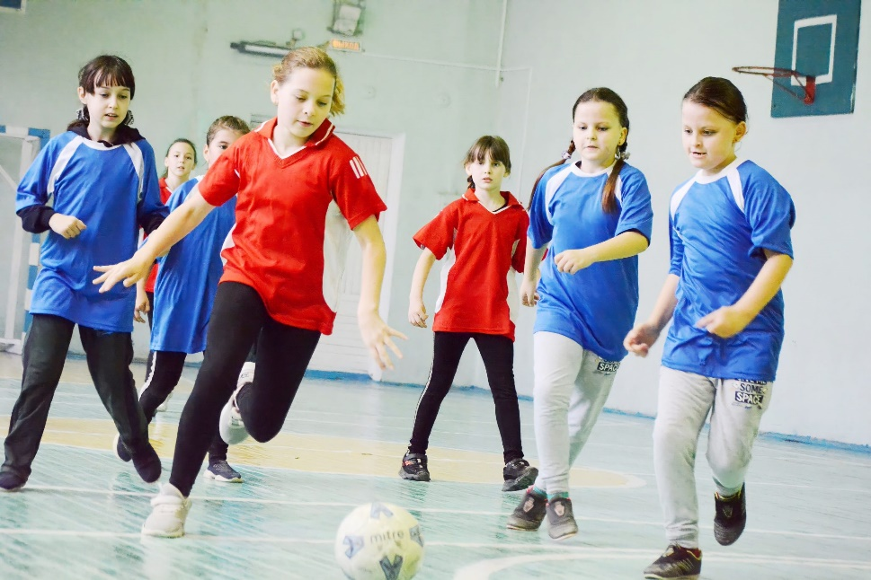
РЕЙТИНГ СРЕДИ ШКОЛЬНЫХ СПОРТИВНЫХ КЛУБОВ
НАЛИЧИЕ ВСЕХ ЛОКАЛЬНЫХ АКТОВ ПО СОЗДАНИЮ И ФУНКЦИОНИРОВАНИЮ ШСК
ЗАПОЛНЯЕМОСТЬ БАННЕРОВ О ДЕЯТЕЛЬНОСТИ ШСК
УЧАСТИЕ В РЕСПУБЛИКАНСКИХ МЕРОПРИЯТИЯХ
УЧАСТИЕ ВО ВСЕРОССИЙСКИХ МЕРОПРИЯТИЯХ
ОХВАТ ОБУЧАЮЩИХСЯ ШКОЛЫ
КОЛИЧЕСТВО КУЛЬТИВИРУЕМЫХ ВИДОВ СПОРТА
РАБОТА «ТРУДНЫМИ ПОДРОСТКАМИ» И ДЕТЬМИ С ОВЗ
ДРУГОЕ
ЛУЧШИЙ ШКОЛЬНЫЙ СПОРТИВНЫЙ КЛУБ ЧУВАШСКОЙ РЕСПУБЛИКИ
ИТОГИ 2022 ГОДА

